Slide 1
第二章 相互作用
实验三 验证力的平行四边形定则

Slide 2
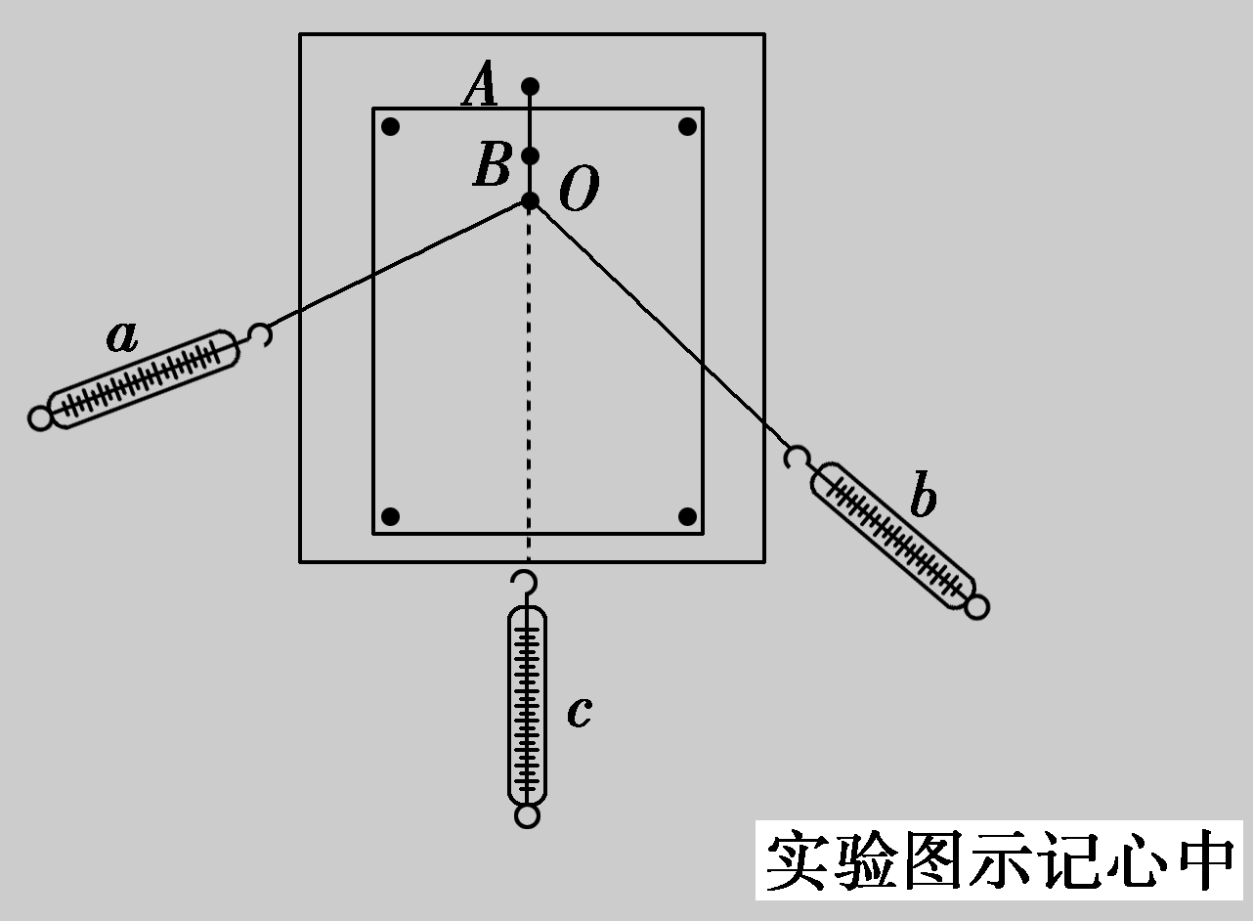

Slide 3
[基础梳理]
一、实验目的
1．验证力的平行四边形定则．
2．培养学生应用作图法处理实验数据和得出结论的能力．

Slide 4
二、实验原理
等效思想：一个力F′的作用效果和两个力F₁、F₂的共同作用效果都是让同一条一端固定的橡皮条伸长到同一点，所以力F′就是这两个力F₁和F₂的合力．作出力F′的图示，与根据平行四边形定则作出力F₁和F₂的合力F的图示比较，在实验误差允许的范围内，F′和F大小相等、方向相同．
三、实验器材
方木板、白纸、弹簧测力计(两个)、橡皮条、细绳套(两个)、三角板、刻度尺、图钉(多个)、铅笔．

Slide 5
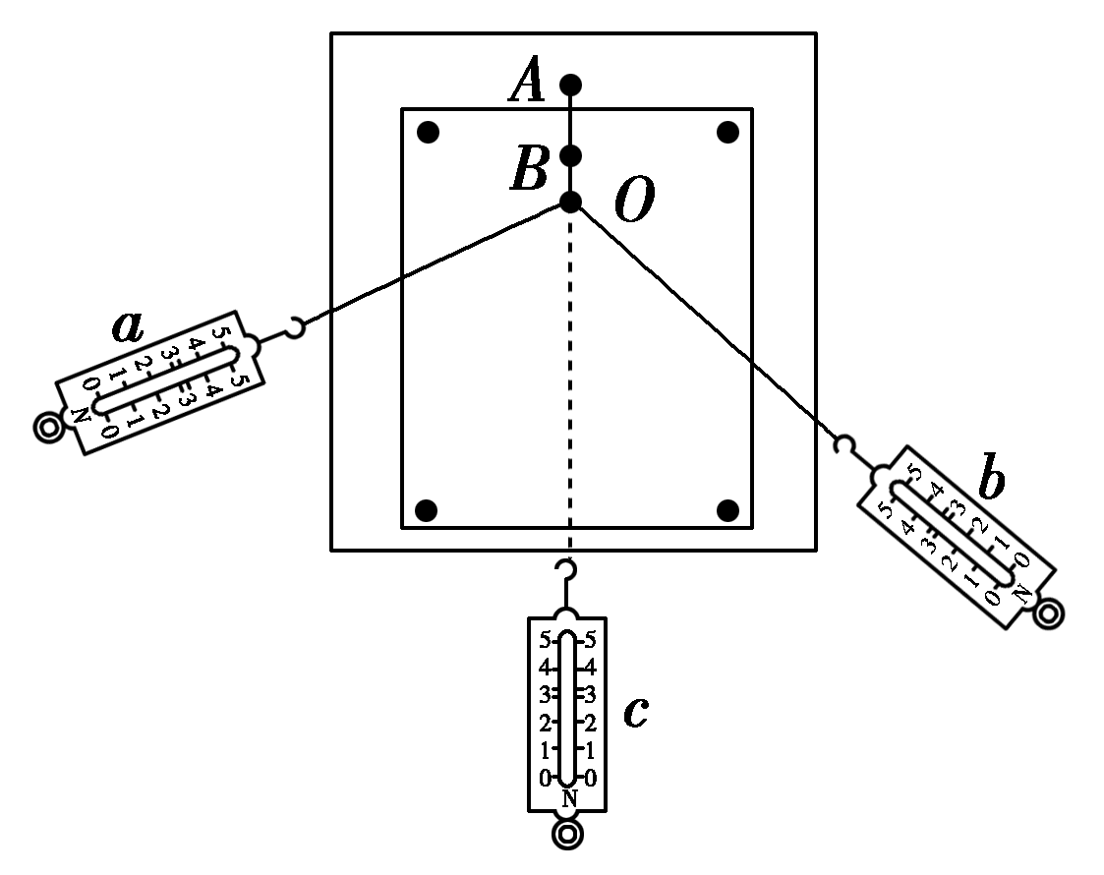
四、实验步骤
1．仪器的安装
(1)用图钉把白纸钉在方木板上．
(2)把方木板平放在桌面上，用图钉把橡皮条的一端固定在A点，如图所示，橡皮条的另一端拴上两个细绳套．

Slide 6
2．操作、记录及结论
(1)用两个弹簧测力计分别勾住细绳套，互成角度地拉橡皮条，使橡皮条伸长到某一位置O.用铅笔描下O点的位置和两条细绳套的方向，并记录弹簧测力计的读数．注意在使用弹簧测力计的时候，要使它的弹簧与木板平面平行．
(2)用铅笔和刻度尺从力的作用点(位置O)沿着两条细绳套的方向画直线，按选定的标度作这两个弹簧测力计的拉力F₁和F₂的图示，以F₁和F₂为邻边利用刻度尺和三角板作平行四边形，过O点画平行四边形的对角线，即为合力F的图示．

Slide 7
(3)只用一个弹簧测力计，通过细绳套把橡皮条的结点拉到同样位置O.读出弹簧测力计的示数，记下细绳套的方向，按同一标度作出这个力F′的图示．
(4)比较力F′与用平行四边形定则求得的合力F的大小和方向，在实验误差允许的范围内看它们是否相等．
(5)改变两个分力的大小和夹角，再做两次实验．

Slide 8
五、注意事项
1．结点O
(1)定位O点时要力求准确．
(2)同一次实验中橡皮条拉长后的O点必须保持不变．
2．拉力
(1)用弹簧秤测拉力时要使拉力沿弹簧秤轴线方向．
(2)应尽量使橡皮条、弹簧秤和细绳套位于与纸面平行的同一平面内．
(3)两个分力F₁、F₂间的夹角θ不要太大或太小．

Slide 9
3．作图
(1)在同一次实验中，选定的比例要相同．
(2)严格按力的图示要求和几何作图法作出平行四边形，求出合力．

Slide 10
六、误差分析
1．弹簧测力计本身的误差．
2．读数误差
减小读数误差的方法：选择相同的弹簧测力计并调整好零刻度；弹簧测力计数据在允许的情况下，尽量大一些，读数时眼睛一定要正视，要按有效数字正确读数和记录．
3．作图误差
减小作图误差的方法：作图时两力的对边一定平行．两个分力F₁、F₂间的夹角越大，用平行四边形作出的合力F的误差ΔF就越大，所以实验中不要把F₁、F₂间的夹角取得太大．

Slide 11
[方法规律]
1.一个力的作用效果与两个力的作用效果相同，它们的作用效果可以等效替代．此处的“作用效果”是指弹性形变量．
2．在实验室里如何选取两只规格相同的测力计？
提示：取两只测力计对钩向相反方向拉的过程中，若读数总相同，则可选，若读数不同，应另换，直至相同为止．
3．实验过程中两力的夹角越大越好吗？
提示：用两个弹簧测力计勾住绳套互成角度地拉橡皮筋时，其夹角不宜太小，也不宜太大，以60 °到100°之间为宜．

Slide 12
4．具体实验操作时为什么要缓慢地拉橡皮筋？
提示：用两个弹簧测力计互成角度地缓慢地拉橡皮筋，而不应过快地拉，以免超出弹簧弹性限度损坏弹簧或弹簧卡壳．
5．不要用老化的橡皮筋，检查方法是用一个弹簧拉橡皮筋，要反复做几次，使橡皮筋拉到相同的长度看弹簧读数有无变化．
6．细绳套应适当长一些，便于确定力的方向．不要直接沿细绳套的方向画直线，应在细绳套末端用铅笔画一个点，取掉细绳套后，再将所标点与O点连直线确定力的方向．

Slide 13
考向一 对实验原理和实验操作的考查
典例1 (2015·安徽，21Ⅰ)在“验证力的平行四边形定则”实验中，某同学用图钉把白纸固定在水平放置的木板上，将橡皮条的一端固定在板上一点，两个细绳套系在橡皮条的另一端．用两个弹簧测力计分别拉住两个细绳套，互成角度地施加拉力，使橡皮条伸长，结点到达纸面上某一位置，如图所示．请将以下的实验操作和处理补充完整：

Slide 14
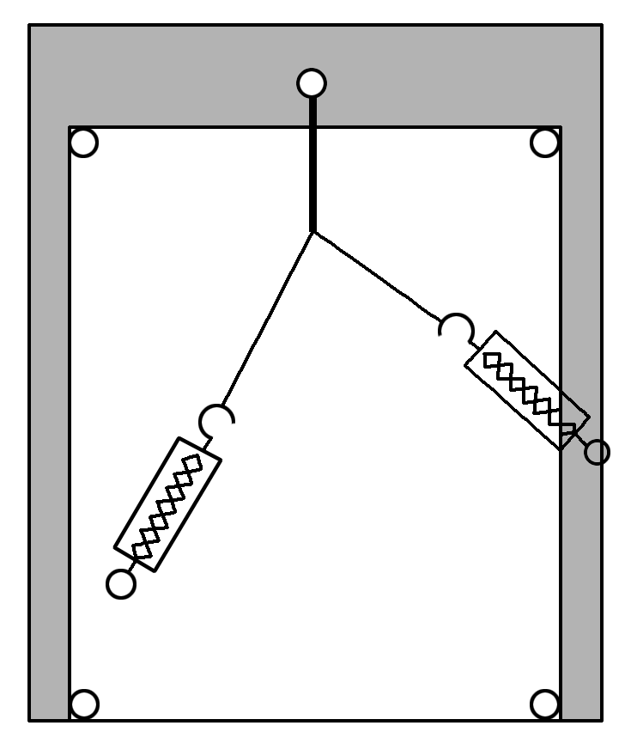
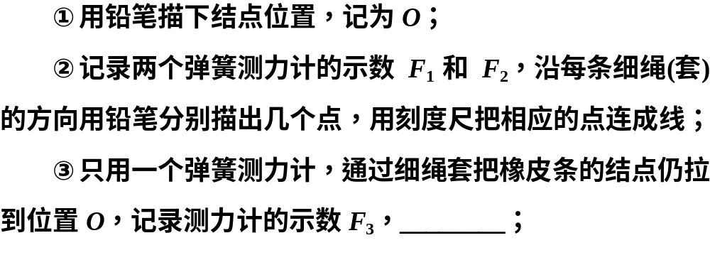

Slide 15
④按照力的图示要求，作出拉力F₁、F₂、F₃；
⑤根据力的平行四边形定则作出F₁和F₂的合力F；
⑥比较________的一致程度，若有较大差异，对其原因进行分析，并作出相应的改进后再次进行实验．

Slide 16
[解析] 使一个力F的作用效果和两个力F₁、F₂的共同作用效果相同，都是让同一条一端固定的橡皮条伸长到某点，则力F就是力F₁、F₂的合力．作出F的图示，再根据力的平行四边形定则作出力F₁、F₂的合力F₃的图示，比较F和F₃的大小和方向是否有较大差异，从而验证力的平行四边形定则．
[答案] ③沿此时细绳(套)的方向用铅笔描出几个点，用刻度尺把这些点连成直线 ⑥F和F₃

Slide 17
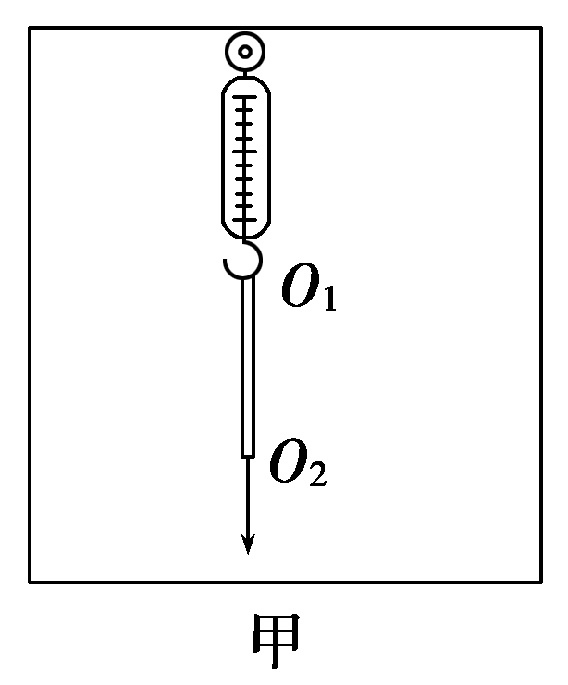
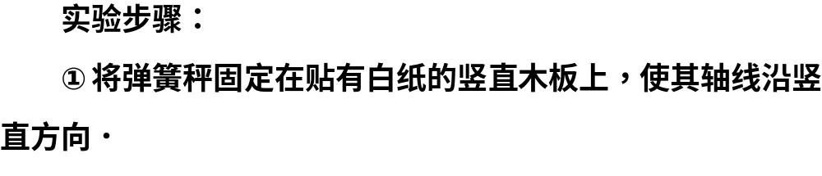
考向二 实验数据处理
典例2 (2015·山东，21)某同学通过下述实验验证力的平行四边形定则．

Slide 18
②如图甲所示，将环形橡皮筋一端挂在弹簧秤的秤钩上，另一端用圆珠笔尖竖直向下拉，直到弹簧秤示数为某一设定值时，将橡皮筋两端的位置标记为O₁、O₂，记录弹簧秤的示数F，测量并记录O₁、O₂间的距离(即橡皮筋的长度l)．每次将弹簧秤示数改变0.50 N，测出所对应的l，部分数据如下表所示：
F(N) | 0 | 0.50 | 1.00 | 1.50 | 2.00 | 2.50
l(cm) | l₀ | 10.97 | 12.02 | 13.00 | 13.98 | 15.05

Slide 19
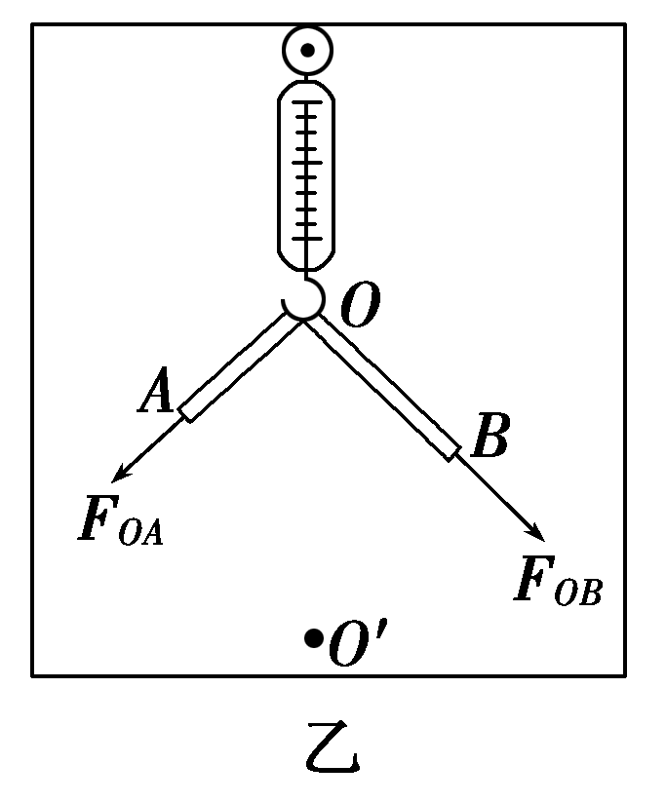
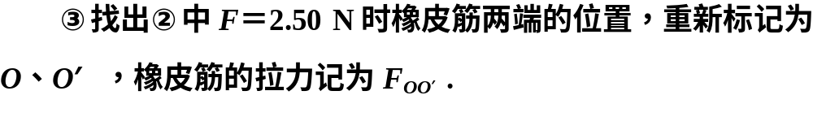

Slide 20
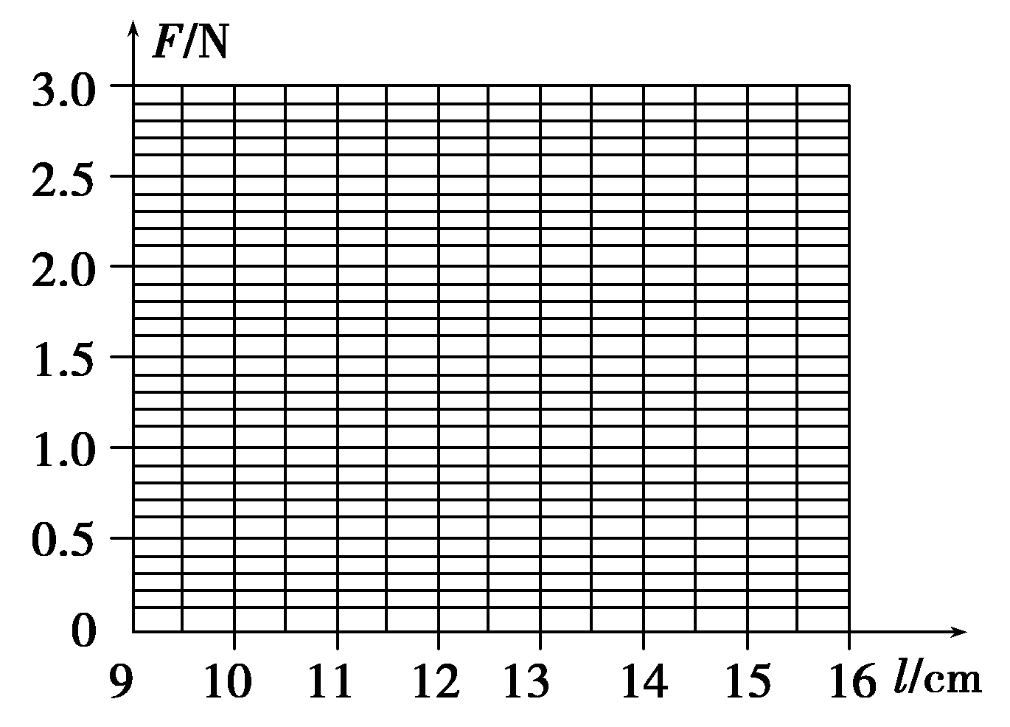
④在秤钩上涂抹少许润滑油，将橡皮筋搭在秤钩上，如图乙所示．用两圆珠笔尖成适当角度同时拉橡皮筋的两端，使秤钩的下端达到O点，将两笔尖的位置标记为A、B，橡皮筋OA段的拉力记为F_{OA}，OB段的拉力记为F_{OB}.
完成下列作图和填空：

Slide 21
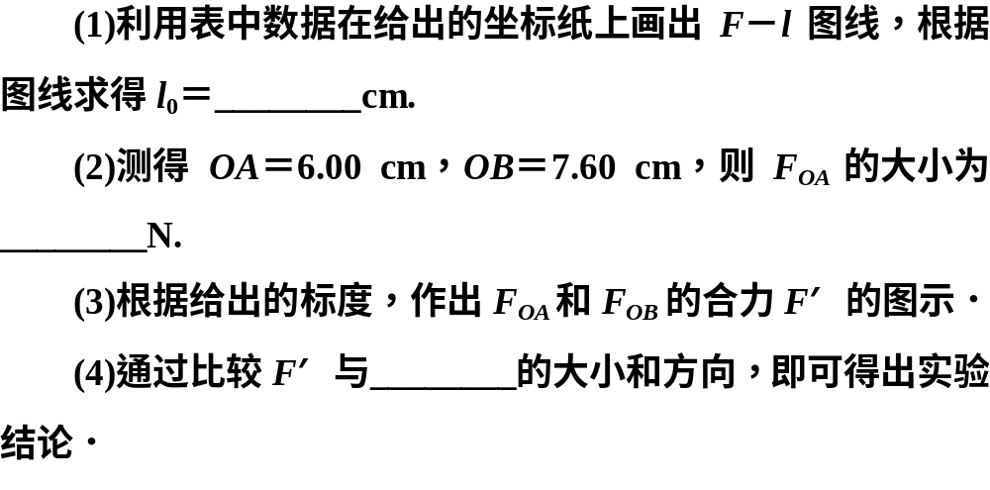

Slide 22
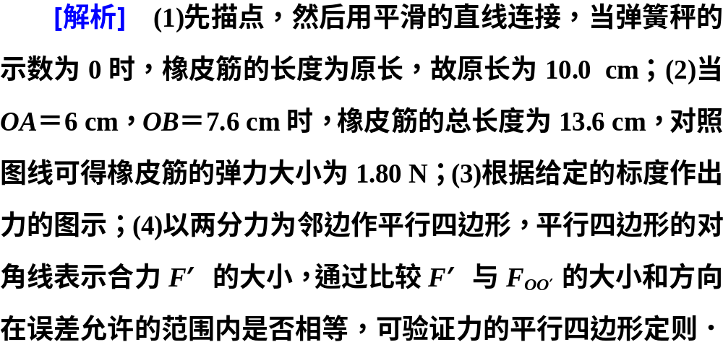

Slide 23
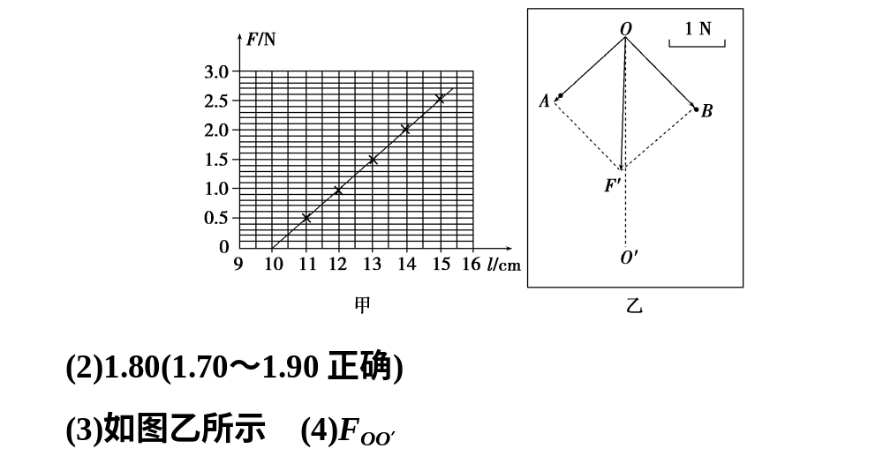

Slide 24
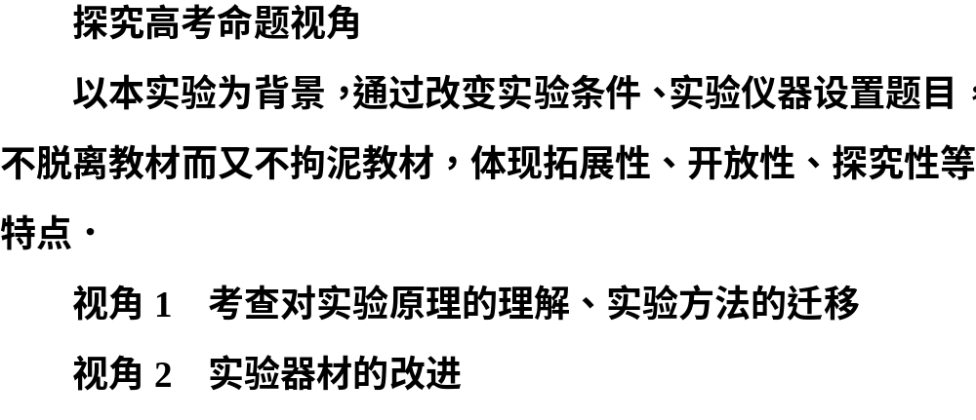

Slide 25
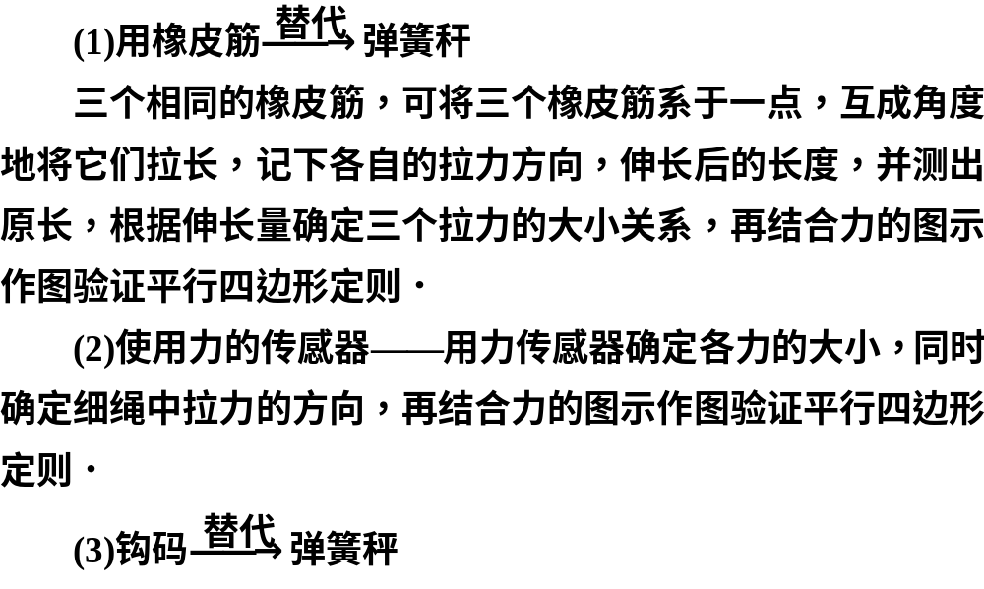

Slide 26
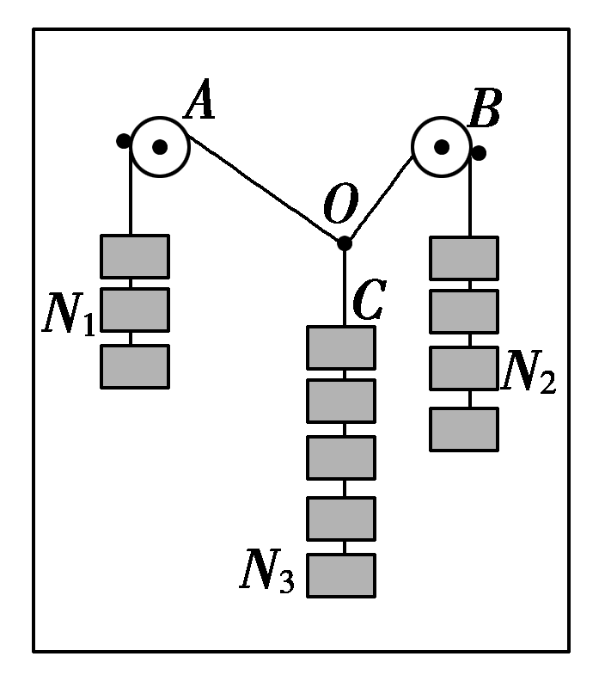
典例3 有同学利用如图所示的装置来验证力的平行四边形定则：在竖直木板上铺有白纸，固定两个光滑的滑轮A和B，将绳子打一个结点O，每个钩码的重量相等，当系统达到平衡时，根据钩码个数读出三根绳子的拉力F₁、F₂和F₃，回答下列问题：

Slide 27
(1)改变钩码个数，实验能完成的是( )
A．钩码的个数N₁＝N₂＝2，N₃＝4
B．钩码的个数N₁＝N₃＝3，N₂＝4
C．钩码的个数N₁＝N₂＝N₃＝4
D．钩码的个数N₁＝3，N₂＝4，N₃＝5

Slide 28
(2)在拆下钩码和绳子前，最重要的一个步骤是( )
A．标记结点O的位置，并记录OA、OB、OC三段绳子的方向
B．量出OA、OB、OC三段绳子的长度
C．用量角器量出三段绳子之间的夹角
D．用天平测出钩码的质量

Slide 29
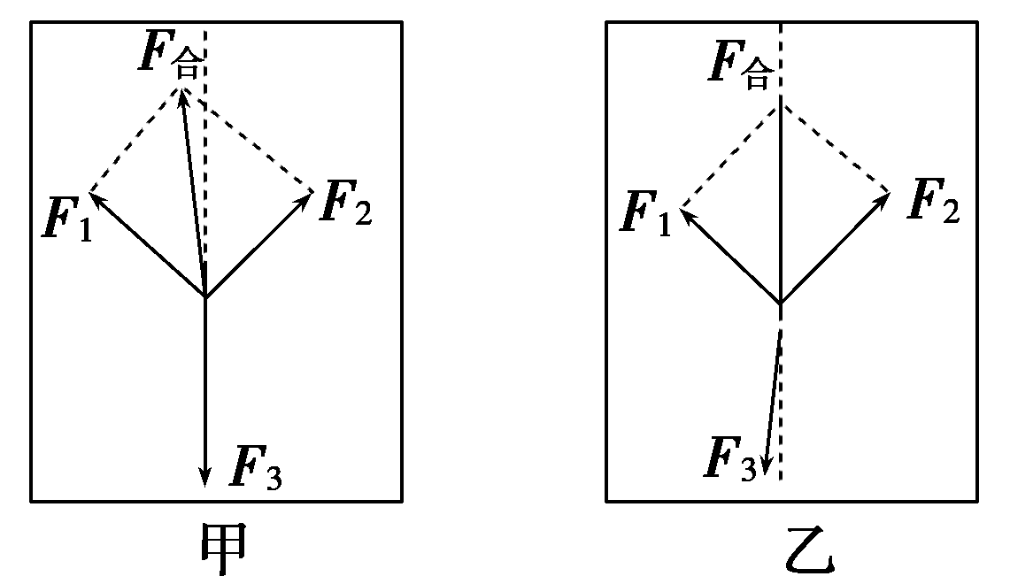
(3)在作图时，你认为下图中________是正确的．(填“甲”或“乙”)

Slide 30
[解析] (1)实验中的分力与合力的关系必须满足：|F₁－F₂|≤F₃≤F₁＋F₂，因此B、C、D选项是可以的．
(2)A (3)甲 实验中F₃是竖直向下的．
[答案] (1)BCD (2)A (3)甲

Slide 31
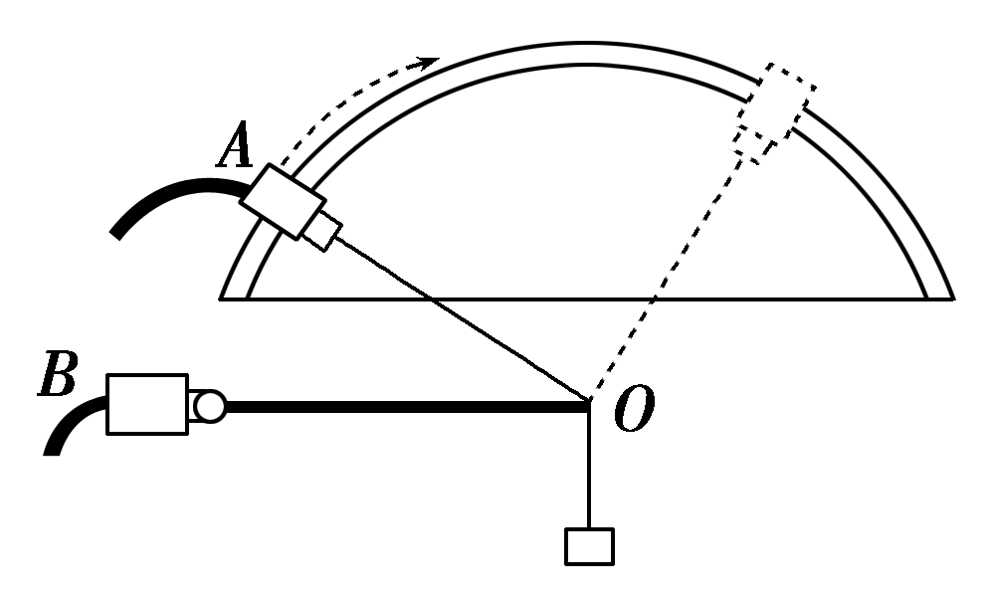
[针对训练]
如图所示，某实验小组同学利用DIS实验装置研究支架上力的分解，A、B为两个相同的双向力传感器，该型号传感器在受到拉力时读数为正，受到压力时读数为负．A连接质量不计的细绳，可沿固定的板做圆弧形移动．B固定不动，通过光滑铰链连接长0.3 m的杆．将细绳连接在杆右端O点构成支架．保持杆在水平方向，按如下步骤操作：

Slide 32
①测量绳子与水平杆的夹角∠AOB＝θ
②对两个传感器进行调零
③用另一根绳在O点悬挂一个钩码，记录两个传感器的读数
④取下钩码，移动传感器A改变θ角
重复上述实验步骤，得到表格.
F₁ | 1.001 | 0.580 | … | 1.002 | …
F₂ | －0.868 | －0.291 | … | 0.865 | …
θ | 30° | 60° | … | 150° | …

Slide 33
(1)根据表格，A传感器对应的是表中力________(选填“F₁”或“F₂”)．钩码质量为________kg(保留1位有效数字)．
(2)本实验中多次对传感器进行调零，对此操作说明正确的是( )
A．因为事先忘记调零
B．何时调零对实验结果没有影响
C．为了消除横杆自身重力对结果的影响
D．可以完全消除实验的误差

Slide 34
[解析] (1)A传感器中的力均为拉力，为正值，故A传感器对应的是表中力F₁，平衡时，mg＝F₁sin θ，当θ＝30°时，F₁＝1.001 N，可求得m＝0.05 kg.
(2)在挂钩码之前，对传感器进行调零，目的是为了消除横杆自身重力对结果的影响，故C正确．
[答案] (1)F₁ 0.05 (2)C

Slide 35
频考一 对实验原理，实验操作的考查
1．(2016·厦门高三月考)在探究求合力的方法时，先将橡皮条的一端固定在水平木板上，另一端系上带有绳套的两根细绳．实验时，需要两次拉伸橡皮条，一次是通过两细绳用两个弹簧秤互成角度地拉橡皮条，另一次是用一个弹簧秤通过细绳拉橡皮条．

Slide 36
(1)实验对两次拉伸橡皮条的要求中，下列哪些说法是正确的________(填字母代号)．
A．将橡皮条拉伸相同长度即可
B．将橡皮条沿相同方向拉到相同长度
C．将弹簧秤都拉伸到相同刻度
D．将橡皮条和绳的结点拉到相同位置

Slide 37
(2)同学们在操作过程中有如下议论，其中对减小实验误差有益的说法是________(填字母代号)．
A．两细绳必须等长
B．弹簧秤、细绳、橡皮条都应与木板平行
C．用两弹簧秤同时拉细绳时两弹簧秤示数之差应尽可能大
D．拉橡皮条的细绳要长些，标记同一细绳方向的两点要远些

Slide 38
[解析] (1)实验对两次拉伸橡皮条的要求是两次拉伸橡皮条的作用效果要相同，故选项B、D正确．(2)要减小实验误差，弹簧秤、细绳、橡皮条都必须与木板平行．用两弹簧秤同时拉细绳时，弹簧秤的示数之差适当大些即可，拉橡皮条的细绳要长些，标记同一细绳方向的两点要远些，故B、D正确．
[答案] (1)BD (2)BD

Slide 39
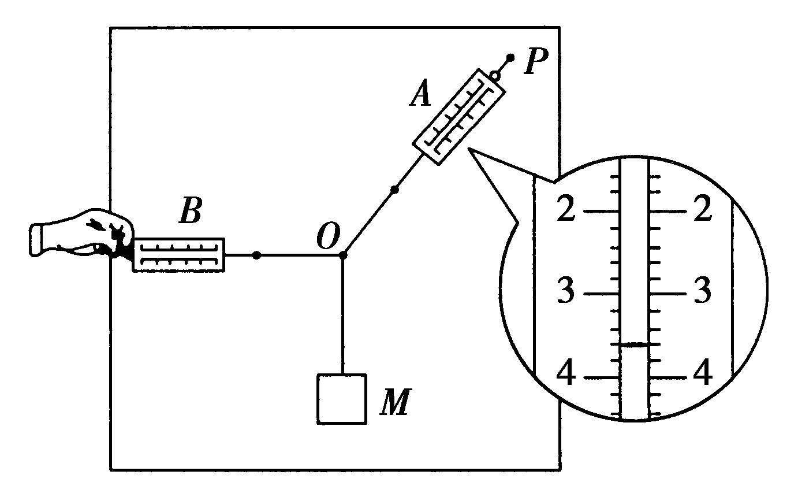
2．(2016·沈阳高三一模)某同学用如图所示的实验装置来验证“力的平行四边形定则”．弹簧测力计A挂于固定点P，下端用细线挂一重物M，弹簧测力计B的一端用细线系于O点，手持另一端向左拉，使结点O静止在某位置．分别读出弹簧测力计A和B的示数，并在贴于竖直木板的白纸上记录O点的位置和拉线的方向．

Slide 40
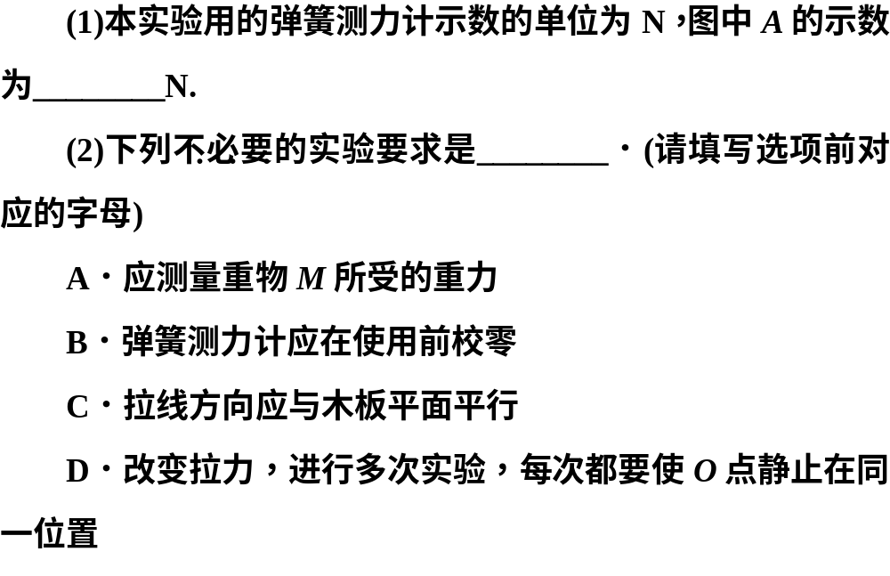

Slide 41
(3)某次实验中，该同学发现弹簧测力计A的指针稍稍超出量程，请您提出两个解决办法．

Slide 42
[解析] (1)弹簧测力计读数为3.6 N.
(2)验证力的平行四边形定则，需要分别测量各个力的大小和方向，所以A项是必要的；根据仪器使用常识，弹簧测力计在使用前需校零，B项是必要的；实验中力必须在同一平面内，C项也是必要的；实验是验证三个力的关系，只要测出三个力就可以了，所以不需要固定O点位置，D项不必要，本题应选D项．

Slide 43
[答案] (1)3.6 (2)D (3)①减小弹簧测力计B拉力的大小；②减小重物M的质量(或将弹簧测力计A更换成较大量程的弹簧测力计、改变弹簧测力计B拉力的方向等)

Slide 44
3．某同学尝试用橡皮筋等器材验证力的平行四边形定则，他找到两条相同的橡皮筋(遵循胡克定律)和若干小重物，以及刻度尺、三角板、铅笔、细绳、白纸、钉子，设计了如下实验：将两条橡皮筋的一端与细绳连接，结点分别为O、O′，细绳下挂一重物，两橡皮筋的另一端也都连有细绳．实验时，先将两条橡皮筋的一端的细绳固定在墙上的钉子A上，其中一条橡皮筋任其下垂，如图甲所示，将另一条橡皮筋的另一端的细绳也固定在墙上的钉子B上，如图乙所示．

Slide 45
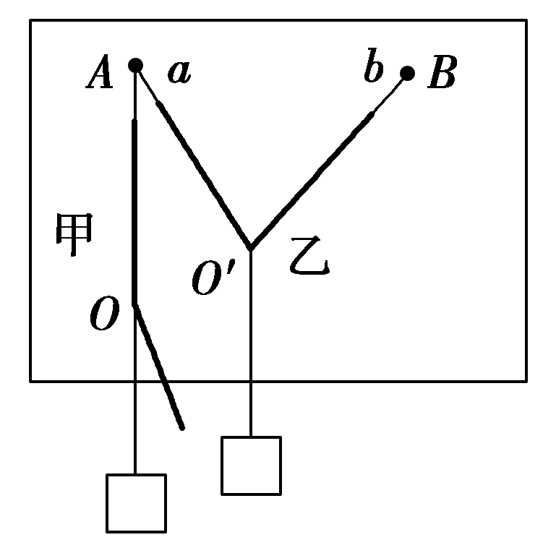
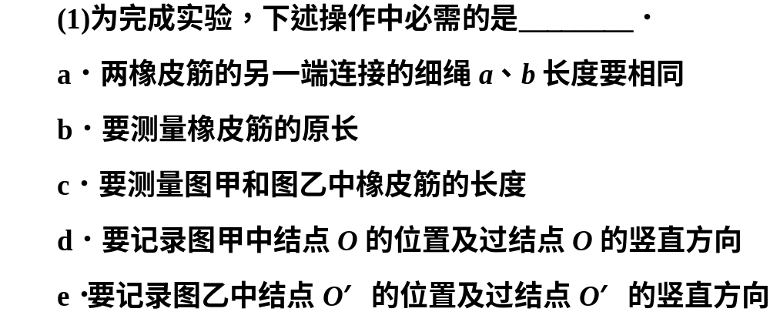

Slide 46
(2)对该实验“两条相同的橡皮筋”的要求的理解，正确的为________．
a．橡皮筋的材料和原长相同即可
b．橡皮筋的材料和粗细相同即可
c．橡皮筋的材料、原长和粗细均要相同

Slide 47
[解析] 本实验的目的是验证力的平行四边形定则，研究合力与分力的关系，而合力与分力是等效的，本实验采用作合力与分力图示的方法来验证，根据实验原理需要知道橡皮筋的伸长量才能表示橡皮筋的弹力，故应该测量橡皮筋的原长．两条相同的橡皮筋是指橡皮筋的材料、原长和粗细均要相同．
[答案] (1)bce (2)c

Slide 48
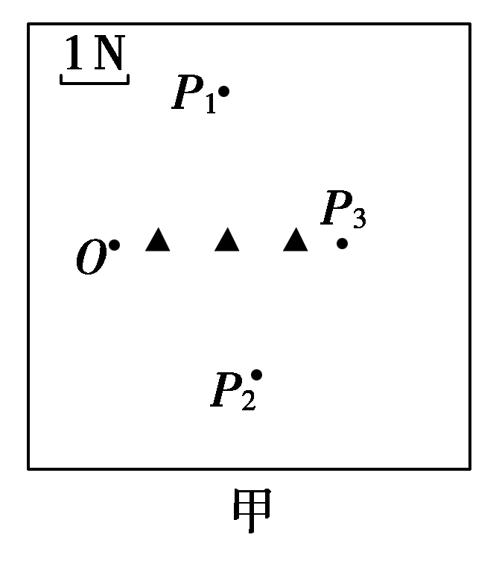
频考二 实验数据的处理及误差分析
4．(2014·江苏单科，11)小明通过实验验证力的平行四边形定则．
(1)实验记录纸如图甲所示，O点为橡皮筋被拉伸后伸长到的位置，两弹簧测力计共同作用时，拉力F₁和F₂的方向分别过P₁和P₂点；一个弹簧测力计拉橡皮筋时，拉力F₃的方向过P₃点．三个力的大小分别为：F₁＝3.30 N、F₂＝3.85 N和F₃＝4.25 N．请根据图中给出的标度作图求出F₁和F₂的合力．

Slide 49
(2)仔细分析实验，小明怀疑实验中的橡皮筋被多次拉伸后弹性发生了变化，影响实验结果．他用弹簧测力计先后两次将橡皮筋拉伸到相同长度，发现读数不相同，于是进一步探究了拉伸过程对橡皮筋弹性的影响．
实验装置如图乙所示，将一张白纸固定在竖直放置的木板上，橡皮筋的上端固定于O点，下端N挂一重物．用与白纸平行的水平力缓慢地移动N，在白纸上记录下N的轨迹，重复上述过程，再次记录下N的轨迹．

Slide 50
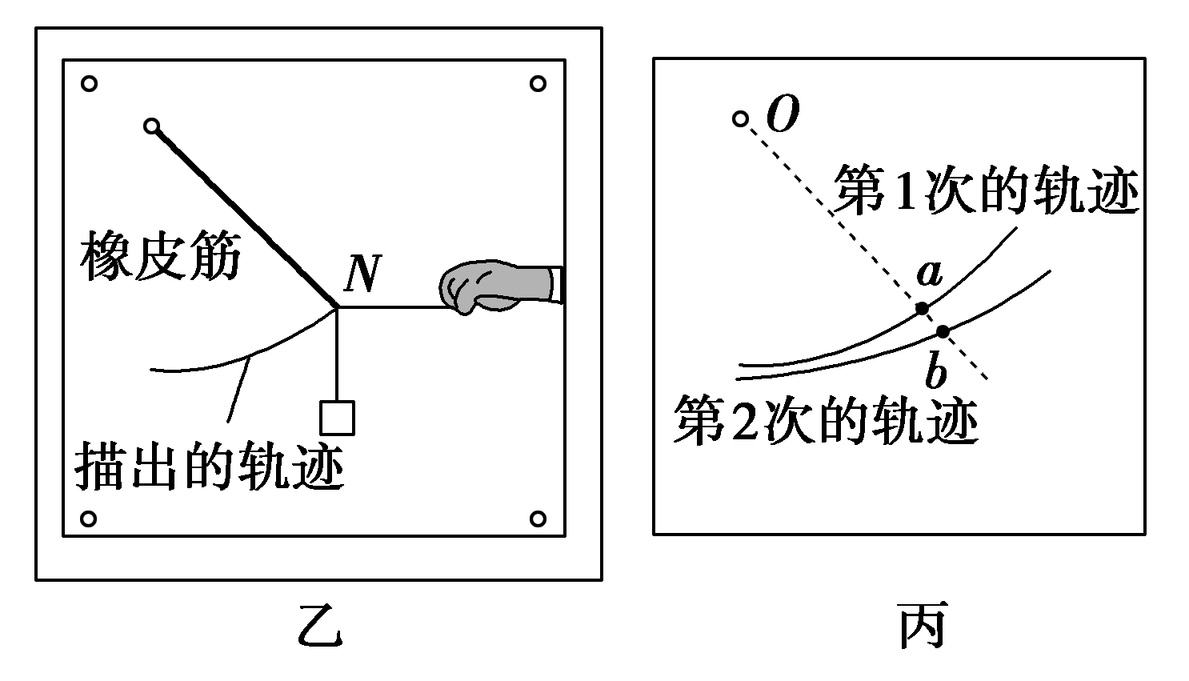
两次实验记录的轨迹如图丙所示．过O点作一条直线与轨迹交于a、b两点，则实验中橡皮筋分别被拉伸到a和b时所受拉力F_{a}、F_{b}的大小关系为________．

Slide 51
(3)根据(2)中的实验，可以得出的实验结果有哪些？________(填写选项前的字母)
A．橡皮筋的长度与受到的拉力成正比
B．两次受到的拉力相同时，橡皮筋第2次的长度较长
C．两次被拉伸到相同长度时，橡皮筋第2次受到的拉力较大
D．两次受到的拉力相同时，拉力越大，橡皮筋两次的长度之差越大
(4)根据小明的上述实验探究，请对验证力的平行四边形定则实验提出两点注意事项．

Slide 52
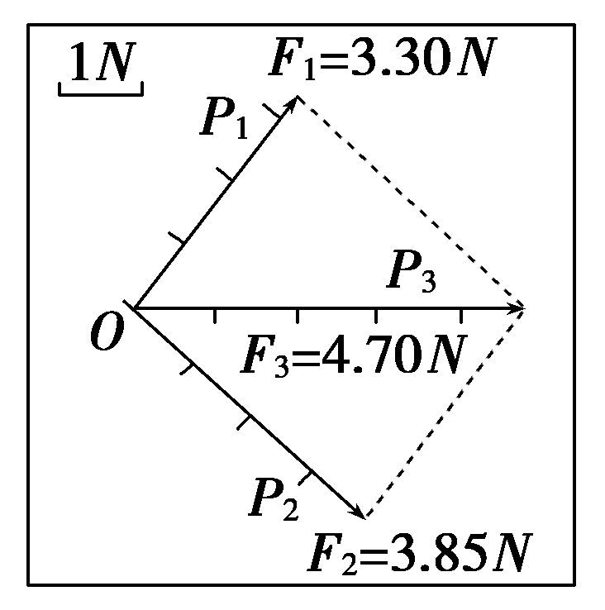
[解析] 本题考查“验证力的平行四边形”实验、作图能力及分析能力．
(1)根据所给标度，用刻度尺作出F₁、F₂的图示，作平行四边形得到合力，根据标度作出合力的图示，得到合力的大小约为4.7N.

Slide 53
(2)由图可知，N在a点和在b点时橡皮筋与竖直方向的夹角相同，设为θ，根据力的平衡可知，橡皮筋的拉力都满足Fcos θ＝mg，因此F_{a}＝F_{b}.

Slide 54
(3)橡皮筋受到的拉力为零时，长度并不为零，因此A错误．从(2)实验可知，两次拉力相同时，第2次橡皮筋的长度长，B正确．两次长度相同时，第2次橡皮筋与竖直方向的夹角小，由Fcos θ＝mg知，橡皮筋的拉力小，C错误．两次拉力相同时，橡皮筋与竖直方向的夹角相同，拉力越大，橡皮筋与竖直方向的夹角越大，从图上可以得到两次橡皮筋长度的差值越大，D正确．
(4)此实验的注意事项：橡皮筋拉伸不宜过长；选用新的橡皮筋等．

Slide 55
[答案] (1)图见解析，F_{合}＝4.6～4.9都算对 (2)F_{a}＝F_{b} (3)BD (4)橡皮筋拉伸不宜过长；选用新橡皮筋．(或：拉力不宜过大；选用弹性好的橡皮筋；换用弹性好的弹簧．)

Slide 56
频考三 创新实验
5．完成以下“验证平行四边形定则”实验的几个主要步骤：
(1)如图甲，用两只弹簧测力计分别钩住细绳套，互成角度地拉橡皮条，使橡皮条伸长，记下结点位置O和两测力计的示数F₁、F₂以及两细绳套的方向．
(2)如图乙，用一只弹簧测力计钩住细绳套把橡皮条的结点拉到________，记下细绳套的方向(如图丙中的c)，读得弹簧测力计的示数F＝________.

Slide 57
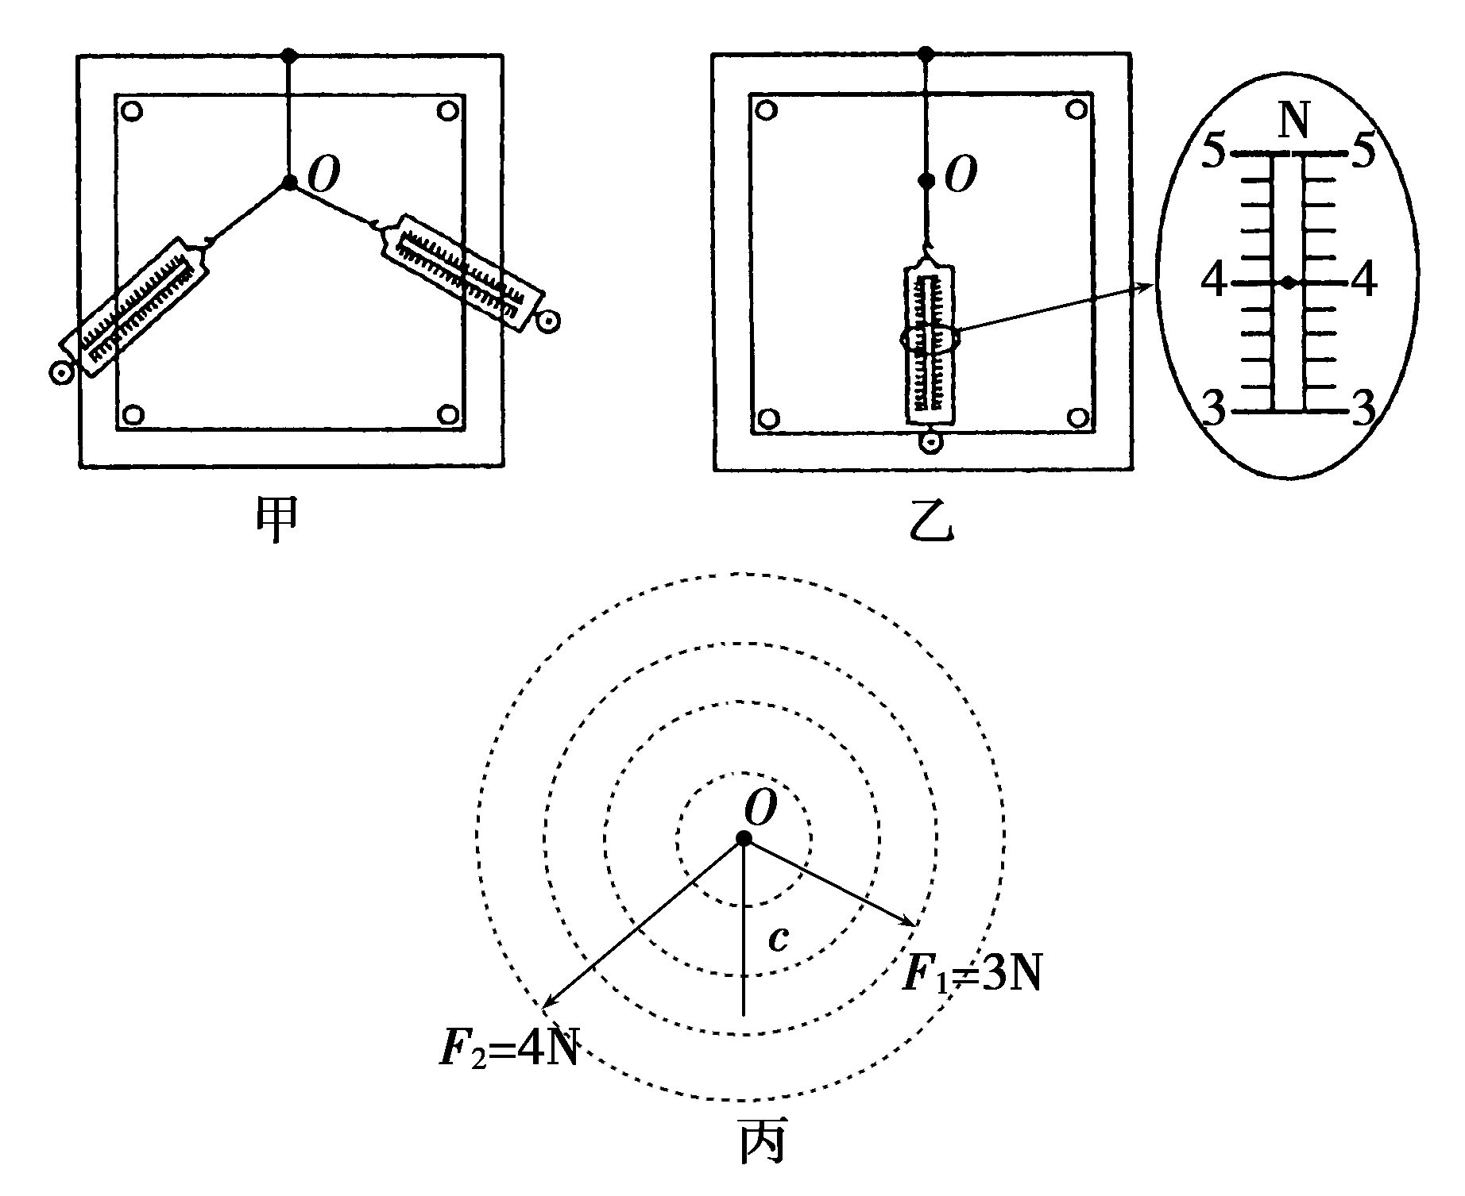
(3)如图丙，按选定的标度作出了F₁、F₂的图示，请在图丙中：
a．按同样的标度作出力F的图示；
b．按力的平行定则作出F₁、F₂的合力F′.

Slide 58
[解析] 根据验证力的平行四边形定则的实验注意事项分析答题，按照力的图示法作出力的图示，根据平行四边形定则作出合力．
①如图甲，用两只弹簧测力计分别钩住细绳套，互成角度地拉橡皮条，使橡皮条伸长，记下结点位置O和两测力计的示数F₁、F₂以及两细绳套的方向．

Slide 59
②如图乙，用一只弹簧测力计钩住细绳套把橡皮条的结点拉到同一位置O，记下细绳套的方向，由图示弹簧测力计可读得弹簧测力计的示数F＝4.0 N；
③a.按力的图示方法作出力F的图示如答案图所示；
b．根据力的平行四边形定则，作出F₁、F₂的合力F′，如答案图所示．

Slide 60
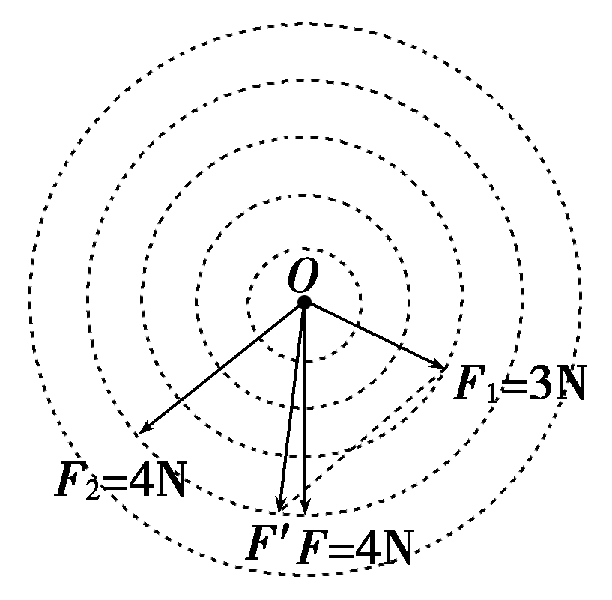
[答案] (2)同一位置O 4.0 N
(3)

Slide 61
谢谢观看！

